Slide 1
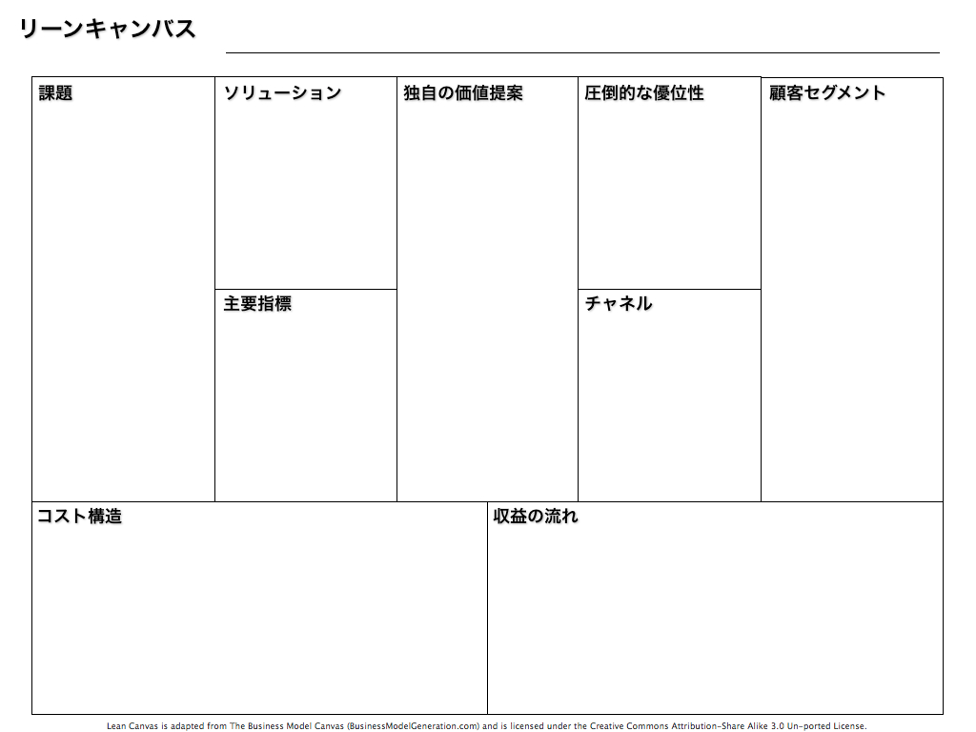
ISIZEショッピング（EC系アグリ）
①上位3つの課題
・通販サイトは沢山存在するが、どこにほしいものがあるのかわからない
・無名の通販サイトでの購入は不安
・自分が欲しい商品がなかなか見つからない
既存の代替品
価格.com
楽天
Amazon
④上位3つの機能
③あなたの差別化要因と注目に値する価値を説明した単一で明確な説得力のあるメッセージ
⑨簡単にコピーや購入出来ないもの
②ターゲット顧客
・キーワードで商品検索
・欲しい商品をお気にに保存
・（欲しい商品キーワードを通知）
・SEOランク
・（コミュニティ）
・（リコメンド・エンジン）
・ネットショッピングするユーザー
アーリーアダプター
ファッション系でよく利用するネットショッピングユーザー
※ファッション系は一番検索が多い
カテゴリ名やブランド名など商品キーワードを入力するだけで、あなたの欲しい商品が見つかる！
ハイレベルコンセプト
（ブラウザ検索する時にいつも、ほしい商品をリコメンドしてくれる）
⑧計測する主要活動
⑤顧客への経路
獲得：UU数・PV数
アクティベーション：他サイトへの総客数
定着：お気に入り数・（通知数）
収益：ー（なし）
紹介：招待
・SEO
・友達
・口コミ
・Facebook
・Twitter
⑦顧客獲得コスト/流通コスト/インフラコスト/人件費etc
⑥収益モデル・顧客生涯価値・収益・粗利益
・インフラ：AWS 6-7万円／月
・人件費：西條/楊 各0.25＋共通0.5＝1人月→80万円
・（各サイトへのアフィリエイトフィー）
・（Googleアドセンス）
・（クライアント入稿課金）

Slide 2
イベントアテンド
①3つの課題
・イベントの集客が難しい
・参加者の管理が面倒（当日の受付なども）
・参加者のドタキャン
既存の代替品
Eventbrite
Facebook
ブログ
④上位3つの機能
③あなたの差別化要因と注目に値する価値を説明した単一で明確な説得力のあるメッセージ
⑨簡単にコピーや購入出来ないもの
②顧客
・イベント一覧ページ
・参加者管理機能、当日受付アプリ
・事前決済機能
・獲得済みの顧客
・審査によるイベントの質の担保
・
・イベント主催者
・勉強会企画者
・イベント参加者
アーリーアダプター
・イベントを日頃から主催、運営している人
イベントページの簡易作成、事前集金と参加者へのCRM
ハイレベルコンセプト
イベントのプロモーションサイト
⑧計測する主要活動
⑤顧客への経路
イベント数
新規主催者数
リピート主催者数
アクション数
新規参加者数
リピート参加者数
PV
UU
・イベント一覧ページ
・Facebook
・Twitter
⑦顧客獲得コスト/流通コスト/インフラコスト/人件費etc
⑥収益モデル・顧客生涯価値・収益・粗利益
・インフラ： 25万円／月
・人件費：開発デザイン 400万円
SD 120万円
・チケット購入決済の手数料

Slide 3
自転車サイト
①3つの課題
・雑誌にしか載っていない（量も少ない）パーツ押し
・かっこいい自転車のパーツがなにか分からない
・全体としてどうなのか？
既存の代替品
雑誌
④上位3つの機能
③あなたの差別化要因と注目に値する価値を説明した単一で明確な説得力のあるメッセージ
⑨簡単にコピーや購入出来ないもの
②顧客
・投稿？人力
・人力？
・近いイメージのパーツを提案してほしい
（とりあえずかっこいい自転車を大量に集める）
・獲得済みの顧客
・審査によるイベントの質の担保
・
・かっこいい自転車に載ってモテたい人
・自作してみたいひと
・自転車屋さん
アーリーアダプター
・一流企業の金を持て余した流行に敏感な人
かっこいい自転車が見つけられて、パーツもわかる。
ハイレベルコンセプト
かっこいい自転車をオーダーメイド
⑧計測する主要活動
⑤顧客への経路
イベント数
新規主催者数
リピート主催者数
アクション数
新規参加者数
リピート参加者数
PV
UU
・イベント一覧ページ
・Facebook
・Twitter
⑦顧客獲得コスト/流通コスト/インフラコスト/人件費etc
⑥収益モデル・顧客生涯価値・収益・粗利益
・インフラ： 25万円／月
・人件費：開発デザイン 400万円
SD 120万円
・紹介手数料
・パーツ購入手数料
・アフィリエイト

Slide 4
テスト

